Slide 1
SISTEMA DE GESTÃO CLÍNICA PSICOLÓGICA - PSYSTEM
ALISSON SANTANA
JOSÉ ALEXANDRE FERREIRA BITENCOURT
TATIANA SILVA DE OLIVEIRA SANTANA
VAGNER JOSÉ DE ALCANTARA FERREIRA
WENDER DANTAS
Prof. Anderson Diniz Hummel

Slide 2
Introdução Negócio
Cliente: NR Avaliações Psicológicas
Ramo de Atividade: Empresa especializada em Avaliação Psicossocial voltada para Medicina e Segurança do Trabalho.
Tempo de Atividade: 2 anos
Quantidade de Funcionários: Somente a Psicóloga.
Principais Clientes: Empresas de Construção Civil / Empreiteiras.

Slide 3
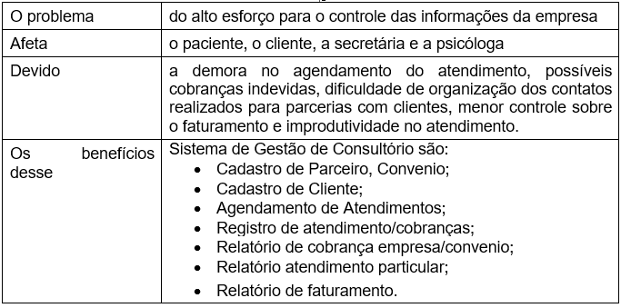
O problema

Slide 4
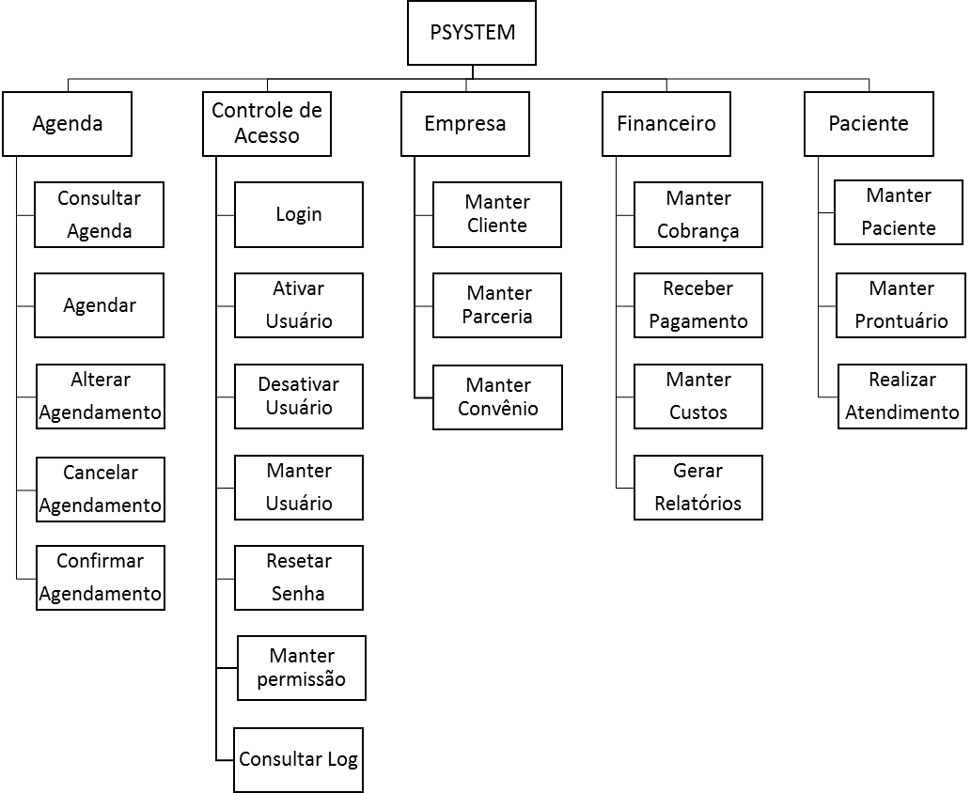
O Sistema

Slide 5
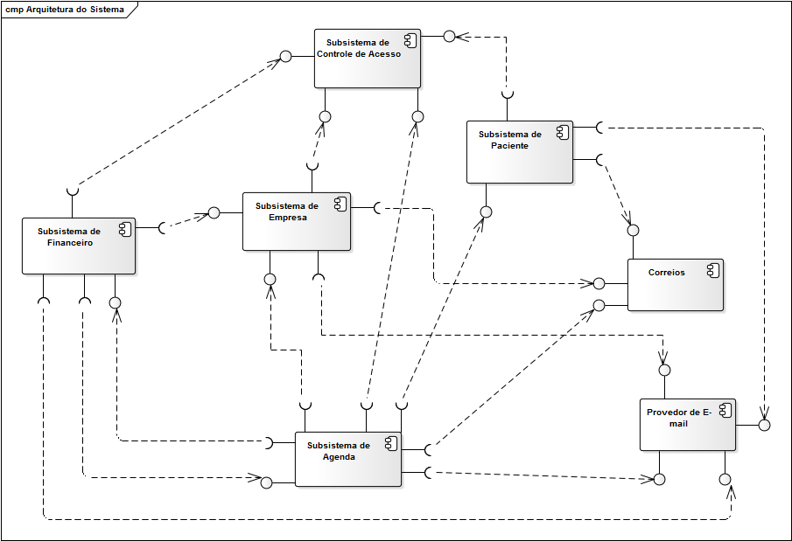
O Sistema

Slide 6
MODULO PACIENTE
Tatiana Silva de Oliveira Santana

Slide 7
MODULO PACIENTE
Manter Paciente
Manutenção dos dados pessoais dos pacientes.
Manter Prontuário
Manutenção do prontuário do paciente.
Realizar Atendimento
Permite registrar o atendimento realizado ao paciente, com emissão de laudo de avaliação psicossocial ou edição do prontuário.

Slide 8
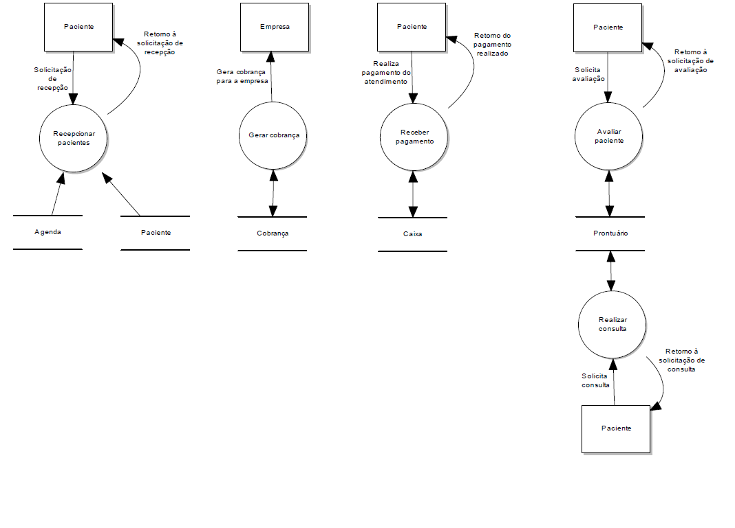
MODULO PACIENTE

Slide 9
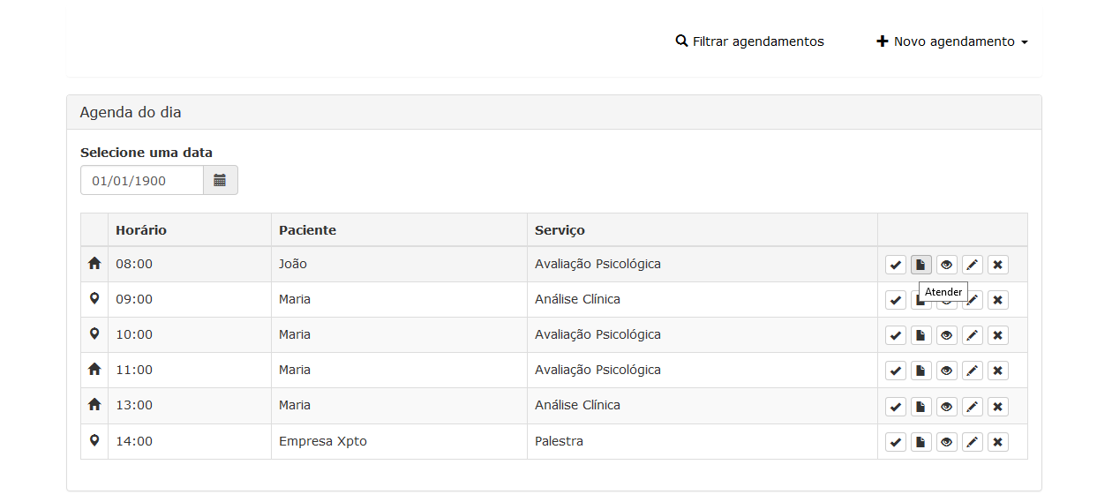
MODULO PACIENTE

Slide 10
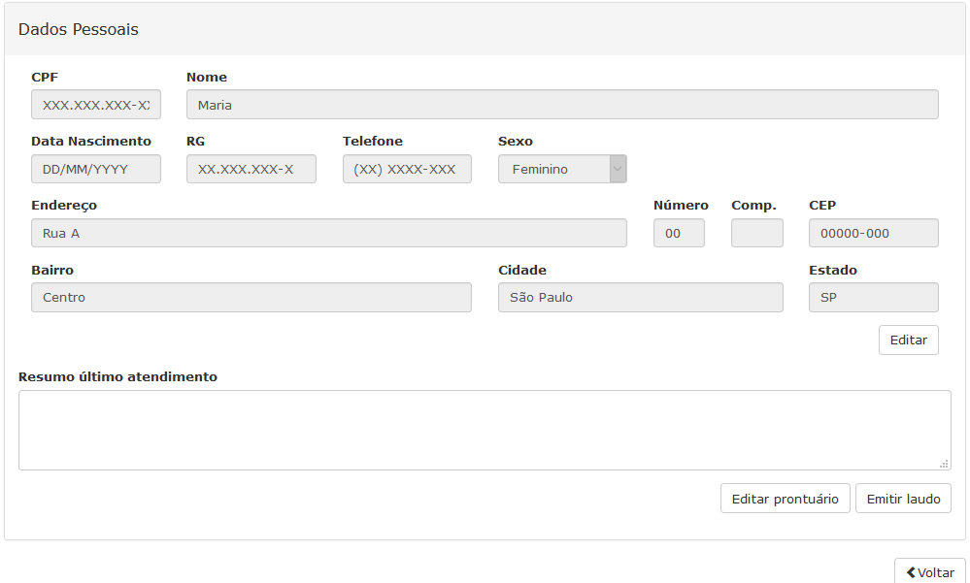
MODULO PACIENTE

Slide 11
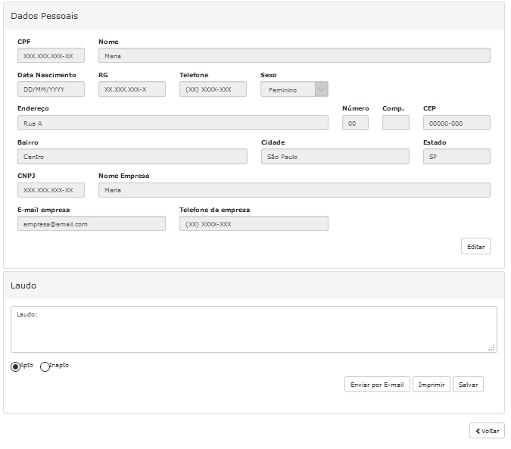
MODULO PACIENTE

Slide 12
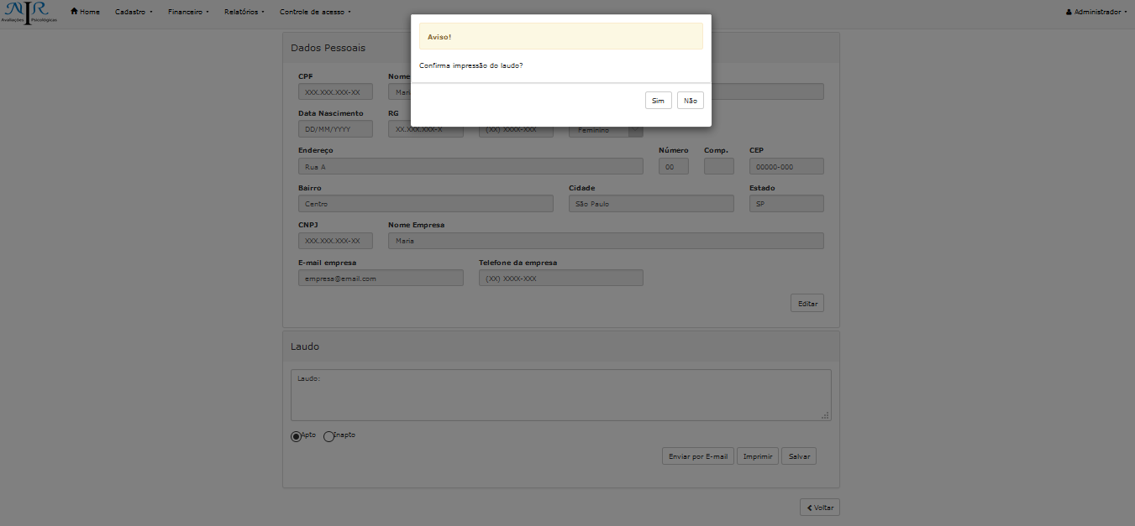
MODULO PACIENTE

Slide 13
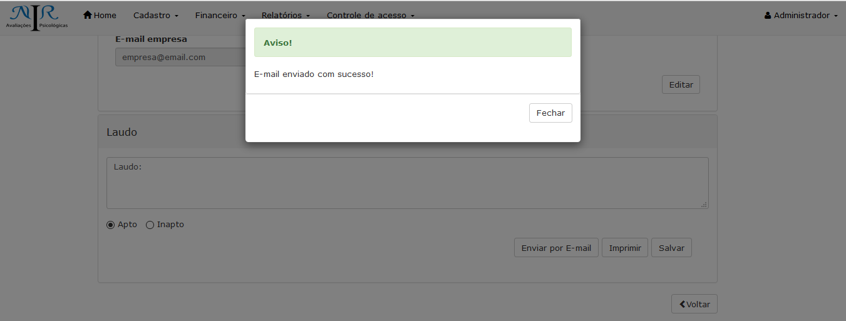
MODULO PACIENTE

Slide 14
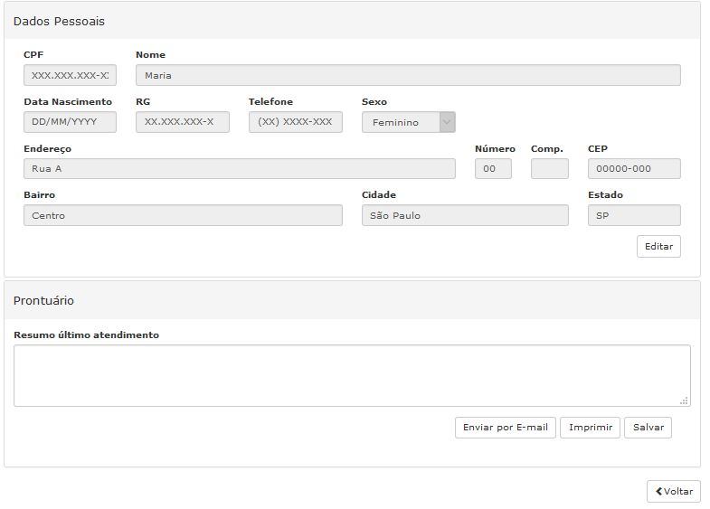
MODULO PACIENTE

Slide 15
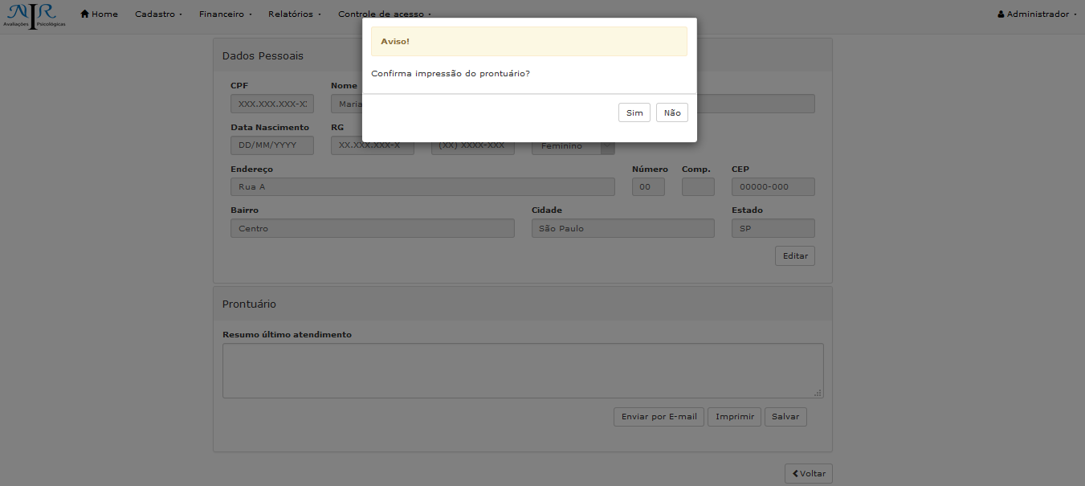
MODULO PACIENTE

Slide 16
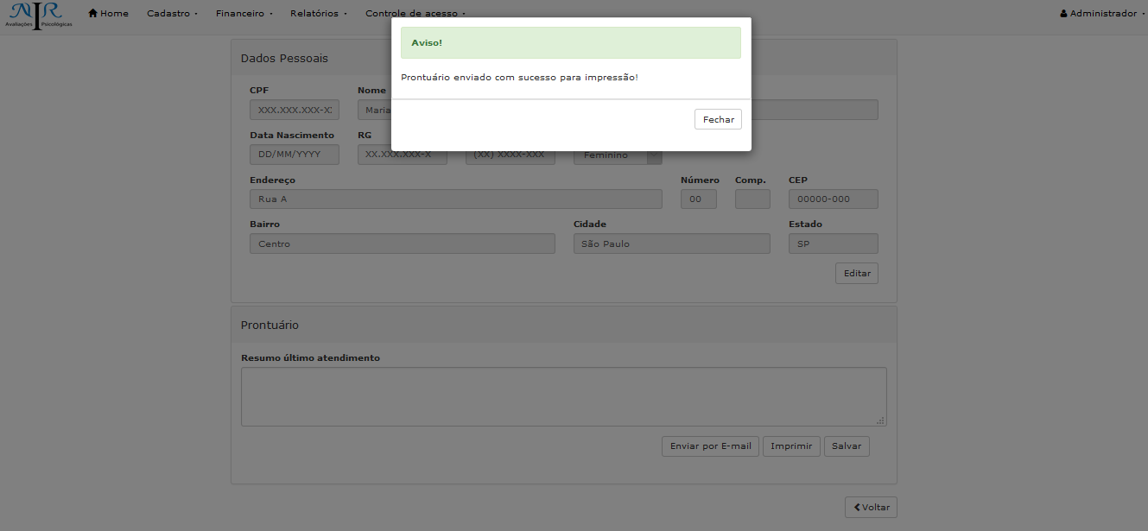
MODULO PACIENTE

Slide 17
MODULO AGENDA
Vagner

Slide 18
MODULO CONTROLE DE ACESSO
Alexandre

Slide 19
MODULO EMPRESA
Wender

Slide 20
MODULO FINANCEIRO
Alisson

Slide 21
Próximos passos
Implementar o sistema

Slide 22
Lições Aprendidas
Descreva o que você faria diferente se fosse iniciar o sistema.

